Slide 1
SEJAM BEM-VINDOS!

Slide 2
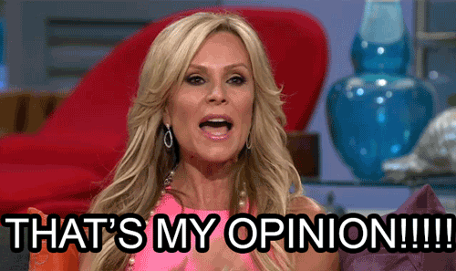
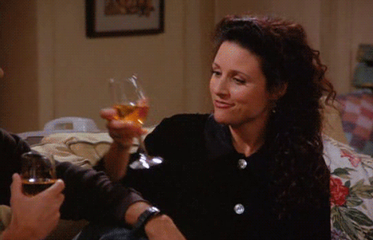
AGENDA DE HOJE
16:30 – 18:00
18:00 – 20:00
DISCUSSÃO
“COISAS QUE AS AGÊNCIAS ODEIAM NO BRIEFING DO CLIENTE”
HAPPY HOUR

Slide 3
O NOSSO OBJETIVO
SER AGENTE TRANSFORMADOR
E DE GERAÇÃO DE VALOR PARA
AS EMPRESAS ASSOCIADAS E A SOCIEDADE, PROMOVENDO A EXCELÊNCIA E MELHORES PRÁTICAS DO MARKETING E DA COMUNICAÇÃO
COMITÊ
BRANDING E CONTEÚDO
ELEVAR A RÉGUA DO MERCADO E GARANTIR QUE TODO O INVESTIMENTO EM COMUNICAÇÃO E MÍDIA SEJA TRADUZIDO EM RELEVÂNCIA PARA O CONSUMIDOR

Slide 4
TIMELINE 2017
JOVENS
BRIEFING
REPERTÓRIO
JULHO
OUTUBRO
DEZEMBRO
HEINEKEN BRASIL
HOUSE OF LEARNING
TBD
DOCUMENTÁRIO
MIND THE GAP
AGÊNCIA TALENT
PESQUISA “5 COISAS QUE AS AGÊNCIAS MAIS ODEIAM NO BRIEFING DO CLIENTE”
WOLF – HOUSE OF LEARNING + J.W THOMPSON
A IMPORTÂNCIA DO REPERTÓRIO PARA AVALIAR O CONTEÚDO
NEWSLETTER – VALE A PENA VER SE NÃO VIU - TOP 6 MATÉRIAS DO MÊS

Slide 5
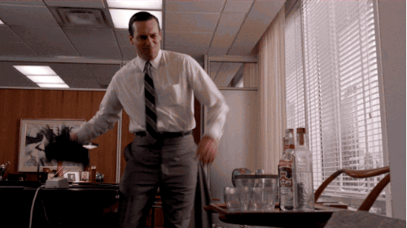
COISAS QUE AS AGÊNCIAS ODEIAM NO BRIEFING DO CLIENTE

Slide 6
1º BRIEFING ABERTO
2º PRAZOS E BUDGET NÃO ADEQUADOS À DEMANDA
3º INCONSISTÊNCIA

Slide 7
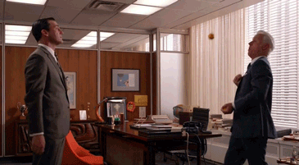
BRIEFING ABERTO
FALTA DE OBJETIVOS CLAROS
FALTA DE CLAREZA NO PROBLEMA

Slide 8
PRAZOS E BUDGET
NÃO ADEQUADOS À DEMANDA
FALTA DE CLAREZA DE PROCESSOS
FALTA DE EXPECTATIVAS RACIONAIS

Slide 9
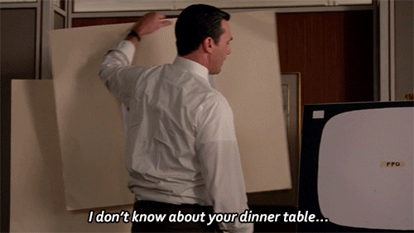
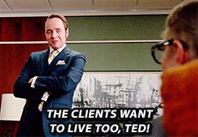
INCONSISTÊNCIA
FALTA DE VISÃO A LONGO PRAZO
FALTA DE CLAREZA NO FEEDBACK

Slide 10
1- POR QUE AINDA EXISTEM ERROS QUE SABEMOS QUE
SÃO BÁSICOS MAS AINDA COMETEMOS?
2- O QUE PODEMOS FAZER PARA MUDAR O RESULTADO DESSA PESQUISA NOS PRÓXIMOS 5 ANOS?

